Slide 1

Κήλες, επιδημιολογία και διαχείριση.
ΧΕΙΡΟΥΡΓΙΚΗ ΠΑΘΟΛΟΓΙΑ Ι - ΕΑΡΙΝΟ ΕΞΑΜΗΝΟ 2022 2023
ΧΑΜΖΙΝ ΑΛΕΞΑΝΔΡΟΣ
MD, MSc, FEBS/MIS, FEBS/AWR
Ά Προπαιδευτική Χειρουργική Κλινική, Γ.Ν.Α. Ιπποκράτειο

Slide 2
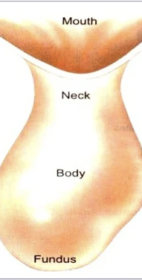
Ορισμός
πρόπτωση ενός σπλάχνου ή τμήματος αυτού, μέσα από ένα ευένδοτο σημείο

Slide 3
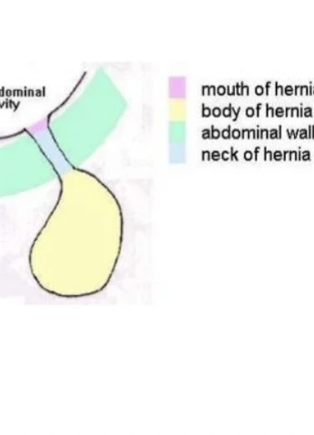
ΑΝΑΤΟΜΙΑ
Σε κάθε κήλη αναγνωρίζονται :
Κηλικός σάκος. Αποτελεί μια προσεκβολή του περιτοναίου η οποία περιβάλλει το προπίπτον σπλάχνο. Ο σάκος αποτελείται από τον αυχένα, το σώμα και τον πυθμένα.
Περιεχόμενο. Δηλαδή το προπίπτον σπλάχνο. Σχεδόν όλα τα κινητά όργανα της περιτοναϊκής κοιλότητας μπορούν να αποτελέσουν το περιεχόμενο μιας κήλης (επίπλουν, σκωληκοειδής, ωοθήκη, ουροδόχος κύστη) κυρίως, όμως το λεπτό έντερο.
Κηλικό στόμιο. Το χάσμα του κοιλιακού τοιχώματος μέσα από το οποίο προβάλλει ο σάκος με το περιεχόμενο.

Slide 4
ΑΙΤΙΟΛΟΓΙΑ
Τα αίτια που οδηγούν στην δημιουργία κήλης μπορούν να ταξινομηθούν σε δυο κατηγορίες
Συγγενή:
Η μη σύγκλειση του ελυτροπεριτοναϊκού πόρου και η παραμονή του ανοιχτού μετά την ολοκλήρωση της καθόδου του όρχι στο όσχεο θεωρείται μια από τις κύριες αιτίες εμφάνισης λοξής βουβωνοκήλης.
Οι ομφαλοκήλες κατά ένα ποσοστό οφείλονται σε παραμονή ελλείμματος στον ομφαλικό δακτύλιο, που φυσιολογικά παρατηρείται κατά τη γέννηση, αλλά αποφράσσεται συνήθως στη παιδική ηλικία.

Slide 5
ΑΙΤΙΟΛΟΓΙΑ
Επίκτητα
Καταστάσεις που προκαλούν χρόνια αύξηση της ενδοκοιλιακής πίεσης, καθώς και εξασθένηση των κοιλιακών τοιχωμάτων συμβάλουν στο σχηματισμό κήλης.
Χρόνιος βήχας.
Δυσκοιλιότητα.
Κάπνισμα.
Παχυσαρκία.
Ηλικία.
Τραυματισμός ή χειρουργική επέμβαση.
Κύηση.
Ασκίτης.
Κολλαγονοπάθειες.

Slide 6
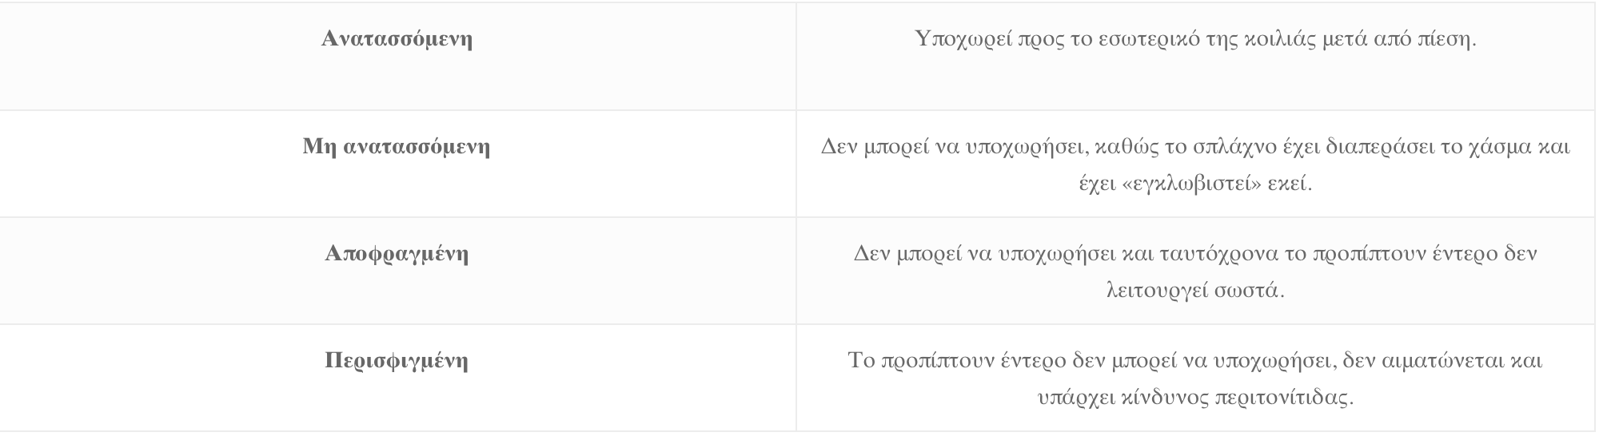
Μια κήλη μπορεί να είναι:

Slide 7
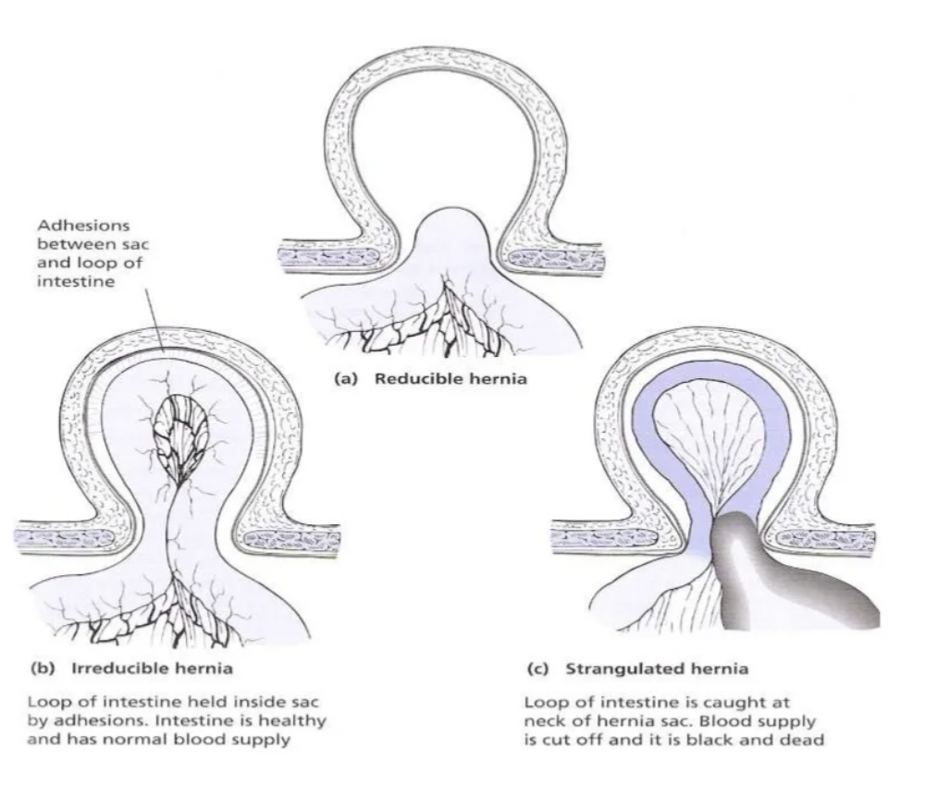

Slide 8
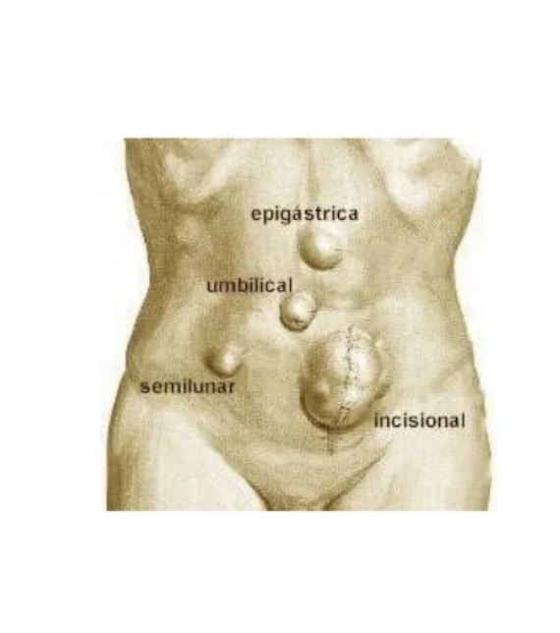
Κατάταξη
Τα κηλικά στόμια μπορούν να αφορούν σε θέσεις του κοιλιακού τοιχώματος με ελαττωμένη αντίσταση στην ενδοκοιλιακή πίεση ή σε θέσεις όπου το τοίχωμα εξασθενεί είτε λόγω συγγενούς πλημμελούς κατασκευής είτε λόγω μεγάλης ηλικίας ή τέλος λόγω κάποιου προηγούμενου εγχειρητικού τραύματος. Αυτές ονομάζονται εξωτερικές κήλες.
Κήλες όμως μπορεί να δημιουργηθούν και διαμέσου συγγενών ή επίκτητων ( μετά από χειρουργική επέμβαση ) τρημάτων του εσωτερικού της περιτοναϊκής κοιλότητας. Αυτές ονομάζονται εσωτερικές κήλες.

Slide 9
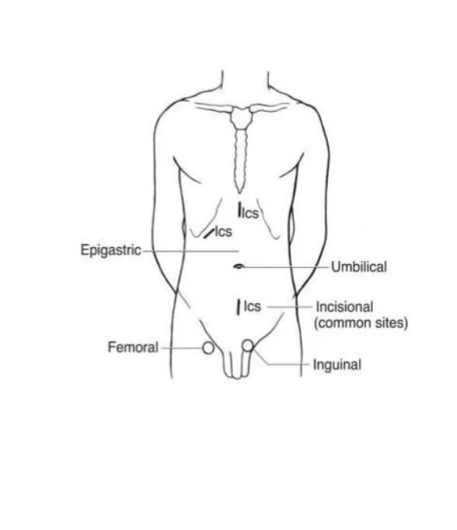
Κατάταξη
Εξωτερικές κήλες
Συχνές: βουβωνοκήλη, μηροκήλη, ομφαλοκήλη, μετεγχειρητική κήλη
Σπάνιες; Σπιγγέλιος κήλη, οσφυοκήλη, θυροειδούς τρήματος, κήλη Richter, Littre, Amyand, Spiegel, De Garangeot.

Slide 10
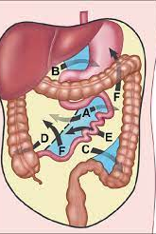
Κατάταξη
Εσωτερικές κήλες
Η συχνότητά τους δεν ξεπερνάει το 1%, εντούτοις είναι ενδιαφέρον το γεγονός ότι ευθύνονται για το 5% περίπου των περιπτώσεων απόφραξης λεπτού εντέρου.
παραδωδεκαδακτυλικές
περιτυφλικές
κήλες του τρήματος του Winslow
διαμεσεντερικές-διαμεσοκολικές
μεσοσιγμοειδικές
διεπιπλοικές
οπισθοαναστομωτικές
περικυστικές

Slide 11
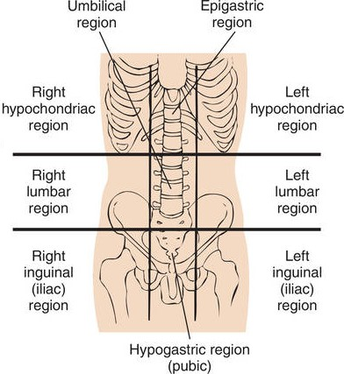
Ανατομία βουβωνικής περιοχής
Η βουβωνική χώρα βρίσκεται στο κατώτερο και πλάγιο τμήμα του πρόσθιου κοιλιακού τοιχώματος και αποτελεί το συχνότερο σημείο εμφάνισης κήλης. Αφορίζεται από την πρόσθια επιφάνεια του μηρού μέσω του βουβωνικού συνδέσμου.

Slide 12
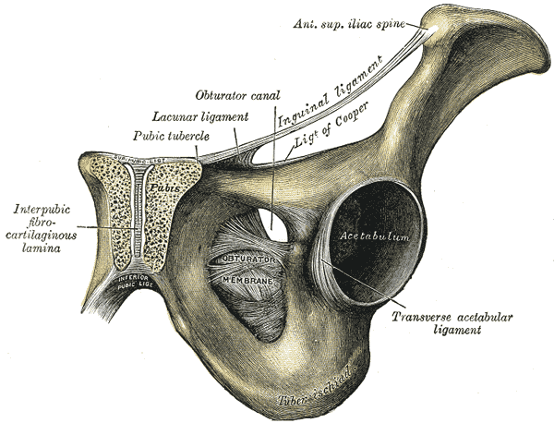
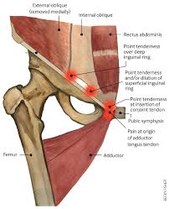
Βουβωνικός σύνδεσμος
Στην βουβωνική χώρα, το κατώτερο τμήμα της απονεύρωσης του έξω λοξού κοιλιακού μυός, καταφύεται στην πρόσθια άνω λαγόνια άκρολοφία και αναδιπλούμενη συνεχίζει προς την μέση γραμμή, καταλήγοντας στο ηβικό φύμα, σχηματίζοντας έτσι τον βουβωνικό σύνδεσμο (σύνδεσμος του Poupart).

Slide 13
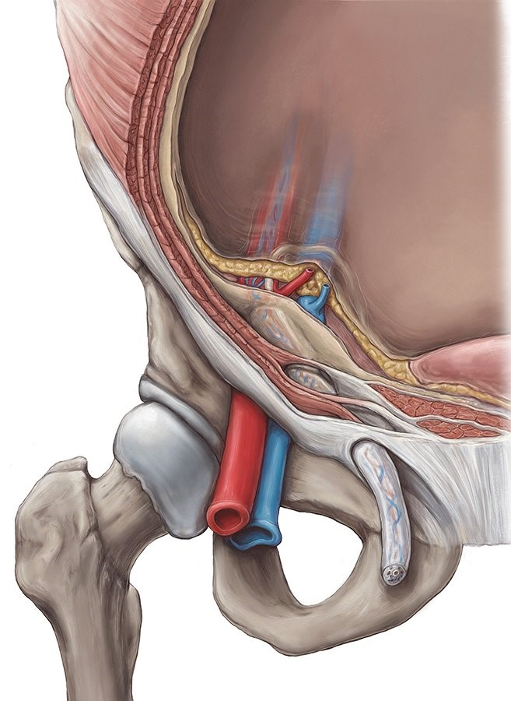
Βουβωνικός πόρος
Ο βουβωνικός πόρος, είναι ένας σωληνώδης ανατομικός σχηματισμός, μήκους 4 cm και διαμέτρου 2 cm.
Διαμέσου αυτού, πορεύονται, επί ανδρός, ο σπερματικός τόνος, ο αιδοιϊκός κλάδος του αιδοιομηρικού νεύρου, το λαγονοβουβωνικό νεύρο, ίνες του συμπαθητικού από το υπογάστριο πλέγμα και 3 στιβάδες περιτονίας ενώ επί γυναικός, ο στρογγύλος σύνδεσμος της μήτρας, ο αιδοιϊκός κλάδος του αιδοιομηρικού νεύρου, το λαγονοβουβωνικό νεύρο και τα 3 περιβλήματα.
Διαμέσου του βουβωνικού πόρου προπίπτει και πορεύεται η λοξή βουβωνοκήλη.
βουβωνικός πόρος

Slide 14
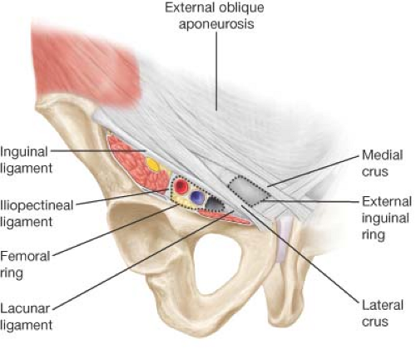
Επιπολής ή υποδερμάτιο βουβωνικό στόμιο
Βρίσκεται περίπου πάνω από το ηβικό φύμα.
Αποτελεί μια τριγωνική οπή της
απονεύρωσης του έξω λοξού μυός, και χαρακτηρίζεται από 2 σκέλη, το έσω και το έξω.
Τα σκέλη αυτά προσφύονται στην ηβική ακρολοφία η οποία και αποτελεί την βάση του τριγώνου.

Slide 15
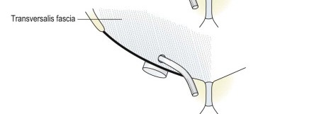
Έσω ή εν τω βάθει βουβωνικό στόμιο
Εν τω βάθει άτω επιγάστρια αγγεία
Tο έσω στόμιο, είναι ένα άνοιγμα της εγκάρσιας περιτονίας και αντιστοιχεί στο μέσο περίπου του βουβωνικού συνδέσμου τοπογραφικά.
Αποτελεί την είσοδο στον βουβωνικό πόρο.
Βρίσκεται σε άμεση σχεδόν επαφή με τα εν τω βάθει κάτω επιγάστρια αγγεία, επί τα εντός.
εν τω βάθει βουβωνικό στόμιο

Slide 16
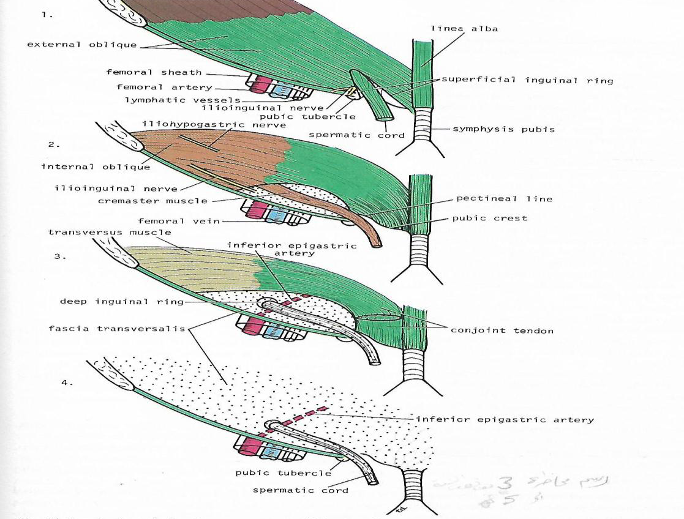
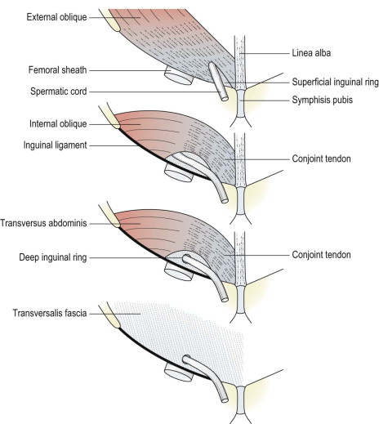
Τοιχώματα βουβωνικού πόρου
Το πρόσθιο τοίχωμα του βουβωνικού πόρου, σχηματίζεται από την απονεύρωση του έξω λοξού, με την συμμετοχή του έσω λοξού προς τα πλάγια.
Το άνω τοίχωμα, σχηματίζεται από τον έσω λοξό, τον εγκάρσιο κοιλιακό και από τις αντίστοιχες απονευρώσεις.
Το κάτω τοίχωμα, σχηματίζεται από τον βουβωνικό και τον βοθριαίο σύνδεσμο.
Το οπίσθιο τοίχωμα, αποτελείται από την εγκαρσία περιτονία και ενισχύεται επί τα εντός με τον κοινό καταφυτικό και τον ανεστραμμένο σύνδεσμο του Colles.
Ο κοινός καταφυτικός σχηματίζεται από την ένωση ινών του έσω λοξού και εγκάρσιου κοιλιακού μυός, αμέσως πριν την κατάφυση τους στο φύμα.

Slide 17
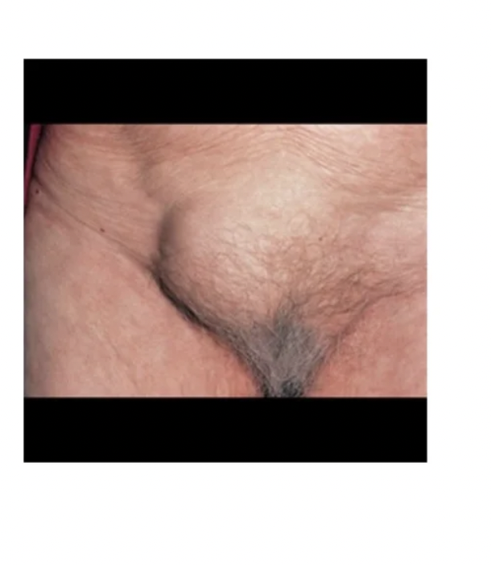
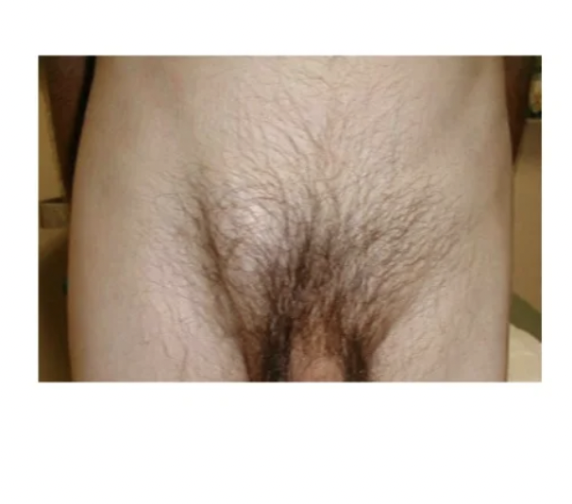
Βουβωνοκήλη
Οι βουβωνοκήλες αποτελούν τις συχνότερες κήλες των κοιλιακών τοιχωμάτων (70-75% αυτών) και εμφανίζονται συχνότερα στους άνδρες. Μπορούν να εμφανισθούν τόσο στη νεογνική, βρεφική και παιδική ηλικία (συγγενείς βουβωνοκήλες), όσο και σε μεγαλύτερες ηλικίες (επίκτητες ή συγγενείς βουβωνοκήλες).
Τύποι αποτελούν η ευθεία και η λοξή βουβωνικήλη

Slide 18
Συμπτώματα της βουβωνοκήλης
τοπική διόγκωση στην βουβωνική χώρα, η οποία μπορεί να επεκτείνεται στο όσχεο για τους άνδρες και στα μεγάλα χείλη του αιδοίου για τις γυναίκες.
Τις πιο πολλές φορές η διόγκωση αυτή εξαφανίζεται όταν είμαστε ξαπλωμένοι. Αρκετά συχνά η διόγκωση συνοδεύεται και από ήπιο έως μέτριας έντασης πόνο ο οποίος γίνεται εντονότερος όταν αυξάνεται η ενδοκοιλιακή πίεση

Slide 19
Διαφορική διάγνωση
Μηροκήλη
Λίπωμα του σπερματικού τόνου
Υδροκήλη
Κιρσοκήλη
Όγκος του όρχεος
Λεμφαδένες
Απόστημα

Slide 20
Διάγνωση
Η κλινική εικόνα και η προσεκτική κλινική εξέταση θέτουν με σχετική ευκολία τη διάγνωση της βουβωνοκήλης στην πλειοψηφία των περιπτώσεων.
Βοήθεια μπορούν να προσφέρουν το υπερηχογράφημα και η αξονική τομογραφία.
Όταν το μόνο σύμπτωμα για το οποίο παραπονιέται ο ασθενής είναι ο πόνος στην βουβωνική περιοχή, στη διαφορική διάγνωση, πέρα από τις παραπάνω παθολογικές καταστάσεις, θα πρέπει να προστεθούν και μυοσκελετικές παθήσεις.

Slide 21
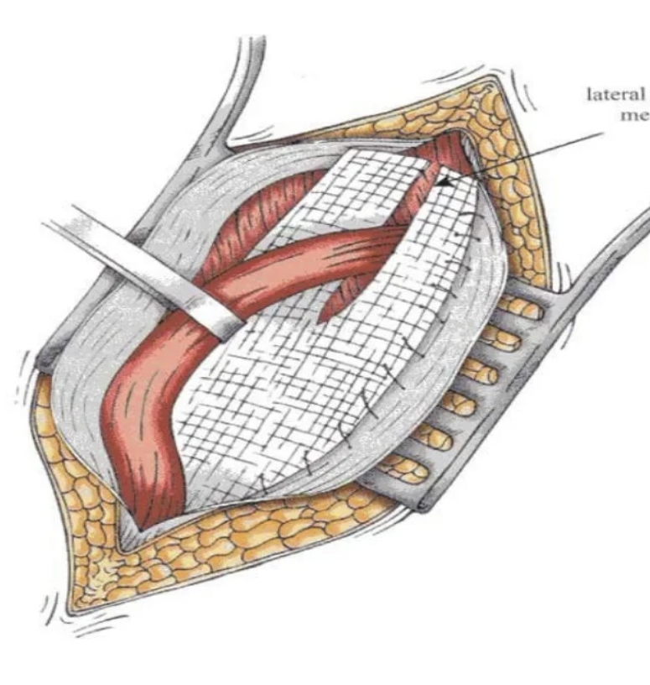
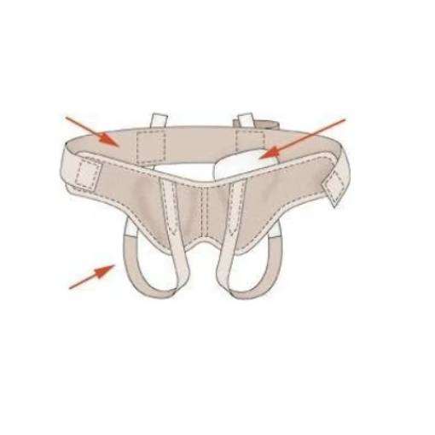
Θεραπεία
Η θεραπεία της συμπτωματικής βουβωνοκήλης είναι πάντα χειρουργική
υπάρχει και η εναλλακτική της συντηρητικής αντιμετώπισης-παρακολούθησης, ιδίως σε άτομα μεγάλης ηλικίας ή με σοβαρά συνοδά προβλήματα υγείας. Θα πρέπει όμως να επισημανθεί ότι σε περίπτωση εμφάνισης κάποιας επιπλοκής της κήλης, όπως περίσφιξη ή αποφρακτικός ειλεός, απαιτείται συνήθως επείγουσα χειρουργική αντιμετώπιση.
Μέθοδος εκλογής, τη σημερινή εποχή, για την αντιμετώπιση κάθε βουβωνοκήλης θεωρείται η πλαστική αποκατάσταση με την τοποθέτηση πλέγματος χωρίς τάση

Slide 22
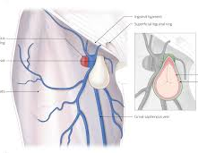
ΜΗΡΟΚΉΛΗ
Μηροκήλη καλείται η κήλη της μηροβουβωνικής περιοχής, στην οποία ο κηλικός σάκος και το περιεχόμενο αυτού προβάλλουν διαμέσου του μηριαίου δακτυλίου

Slide 23
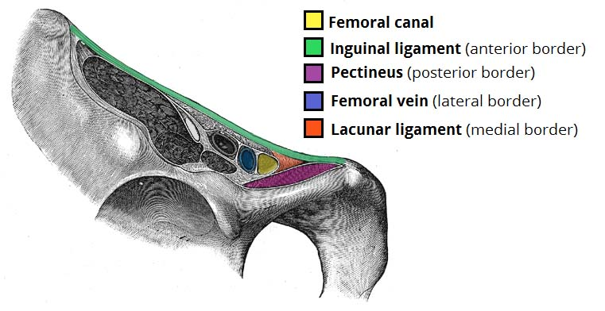
O μηριαίος δακτύλιος
Σημαντική ανατομική δομή, διαμέσου του οποίου προκύπτουν οι μηροκήλες. Ο μηριαίος δακτύλιος βρίσκεται κάτω από τον βουβωνικό σύνδεσμο, ο οποίος αποτελεί την οροφή του. Το έσω τοίχωμα, αποτελείται από τον βοθριαίο σύνδεσμο, την βάση, αποτελεί ο κτενιαίος σύνδεσμος και το επί τα εκτός όριο, αποτελεί το τοίχωμα της μηριαίας φλέβας.

Slide 24
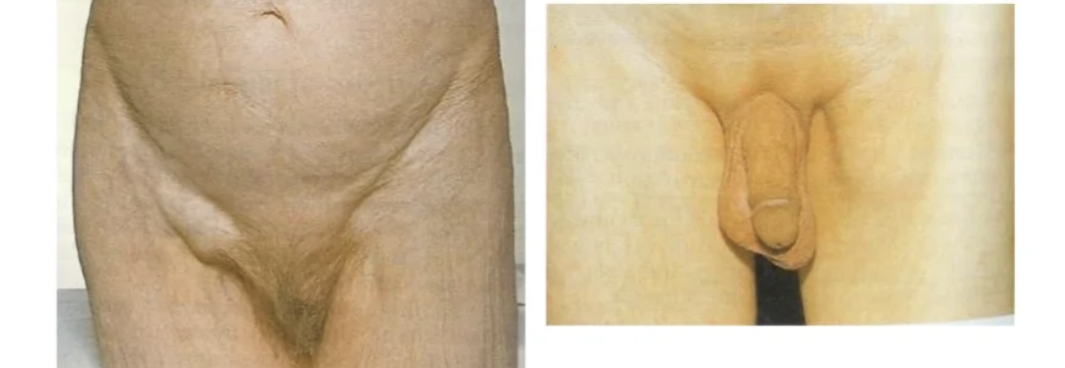
ΜΗΡΟΚΉΛΗ
Εμφανίζεται σπανιότερα από την βουβωνοκήλη (5% των κηλών των κοιλιακών τοιχωμάτων)
Είναι συχνότερη στις γυναίκες από ότι στους άνδρες
Εμφανίζεται κυρίως σε γυναίκες μεγάλης ηλικίας και πολύτοκες.

Slide 25
Συμπτώματα της μηροκήλης
Συνήθως η μηροκήλη εκδηλώνεται με τοπική διόγκωση στην περιοχή του ριζομηρίου (λίγο πιο κάτω από τη βουβωνική χώρα)
Μπορεί να συνοδεύεται από ήπιο ή μέτριας έντασης πόνο.
Λόγω της μικρής διαμέτρου του μηριαίου δακτυλίου, συνήθως δεν ανατάσσεται εύκολα.
Η μηροκήλη εκδηλώνεται με περίσφιξη συχνότερα από τη βουβωνοκήλη λόγω της μικρής διαμέτρου του μηριαίου δακτυλίου και της ανελαστικότητάς του.

Slide 26
Διαφορική διάγνωση
Βουβωνοκήλη
Απόστημα ή λεμφαδενοπάθεια της περιοχής
Αιμάτωμα
Ιδρωταδενίτιδα
Έκτοπος όρχις
Σμηγματογόνος κύστη
Κιρσοί της σαφηνούς φλέβας
Ανεύρυσμα ή ψευδοανεύρυσμα της μηριαίας αρτηρίας

Slide 27
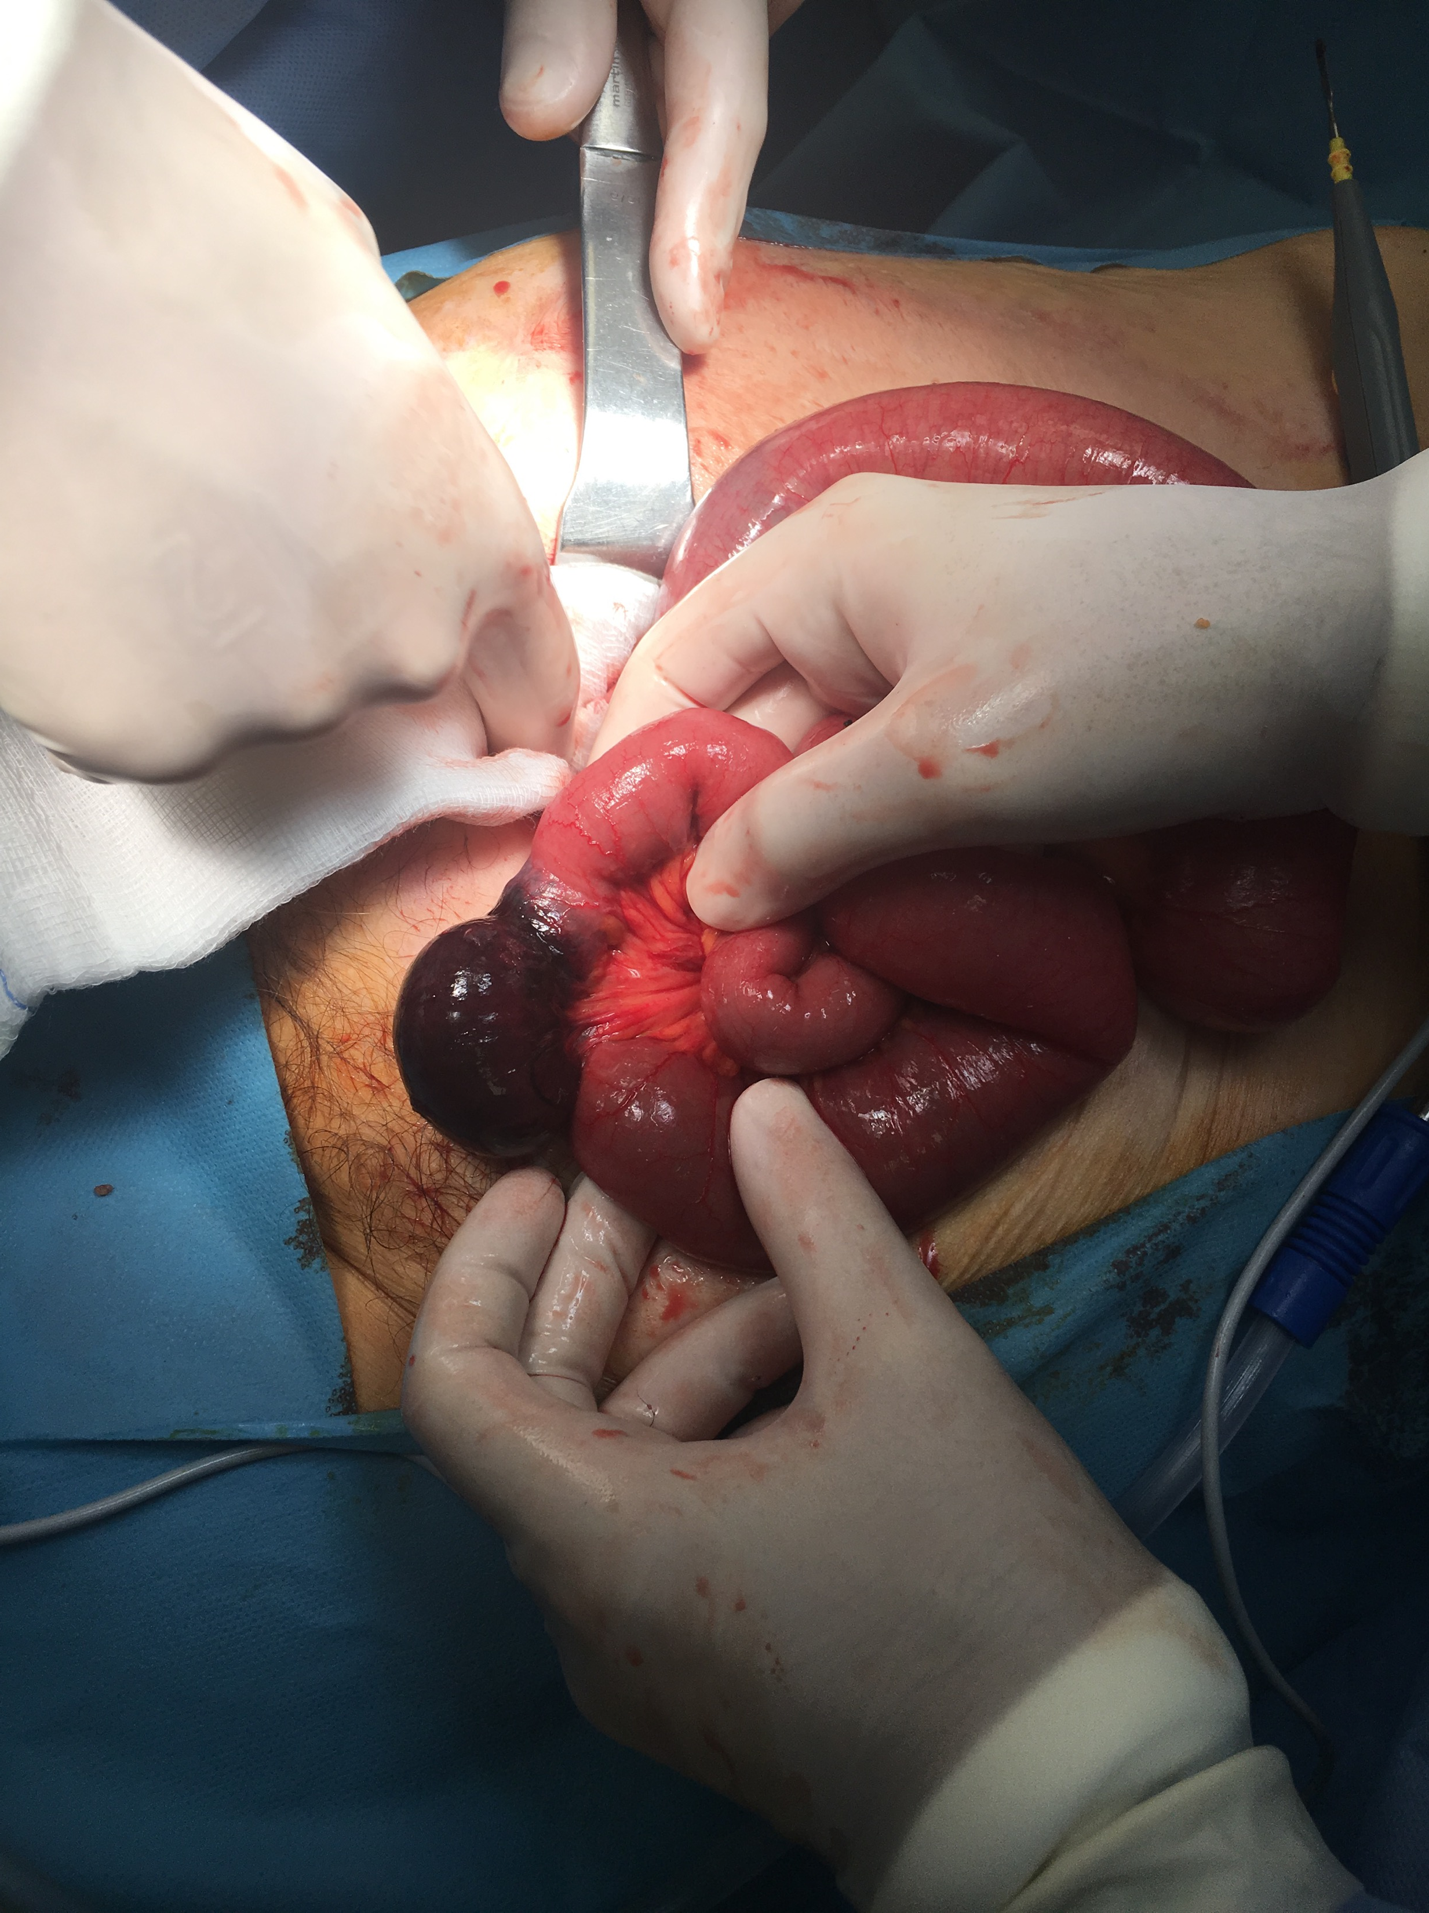
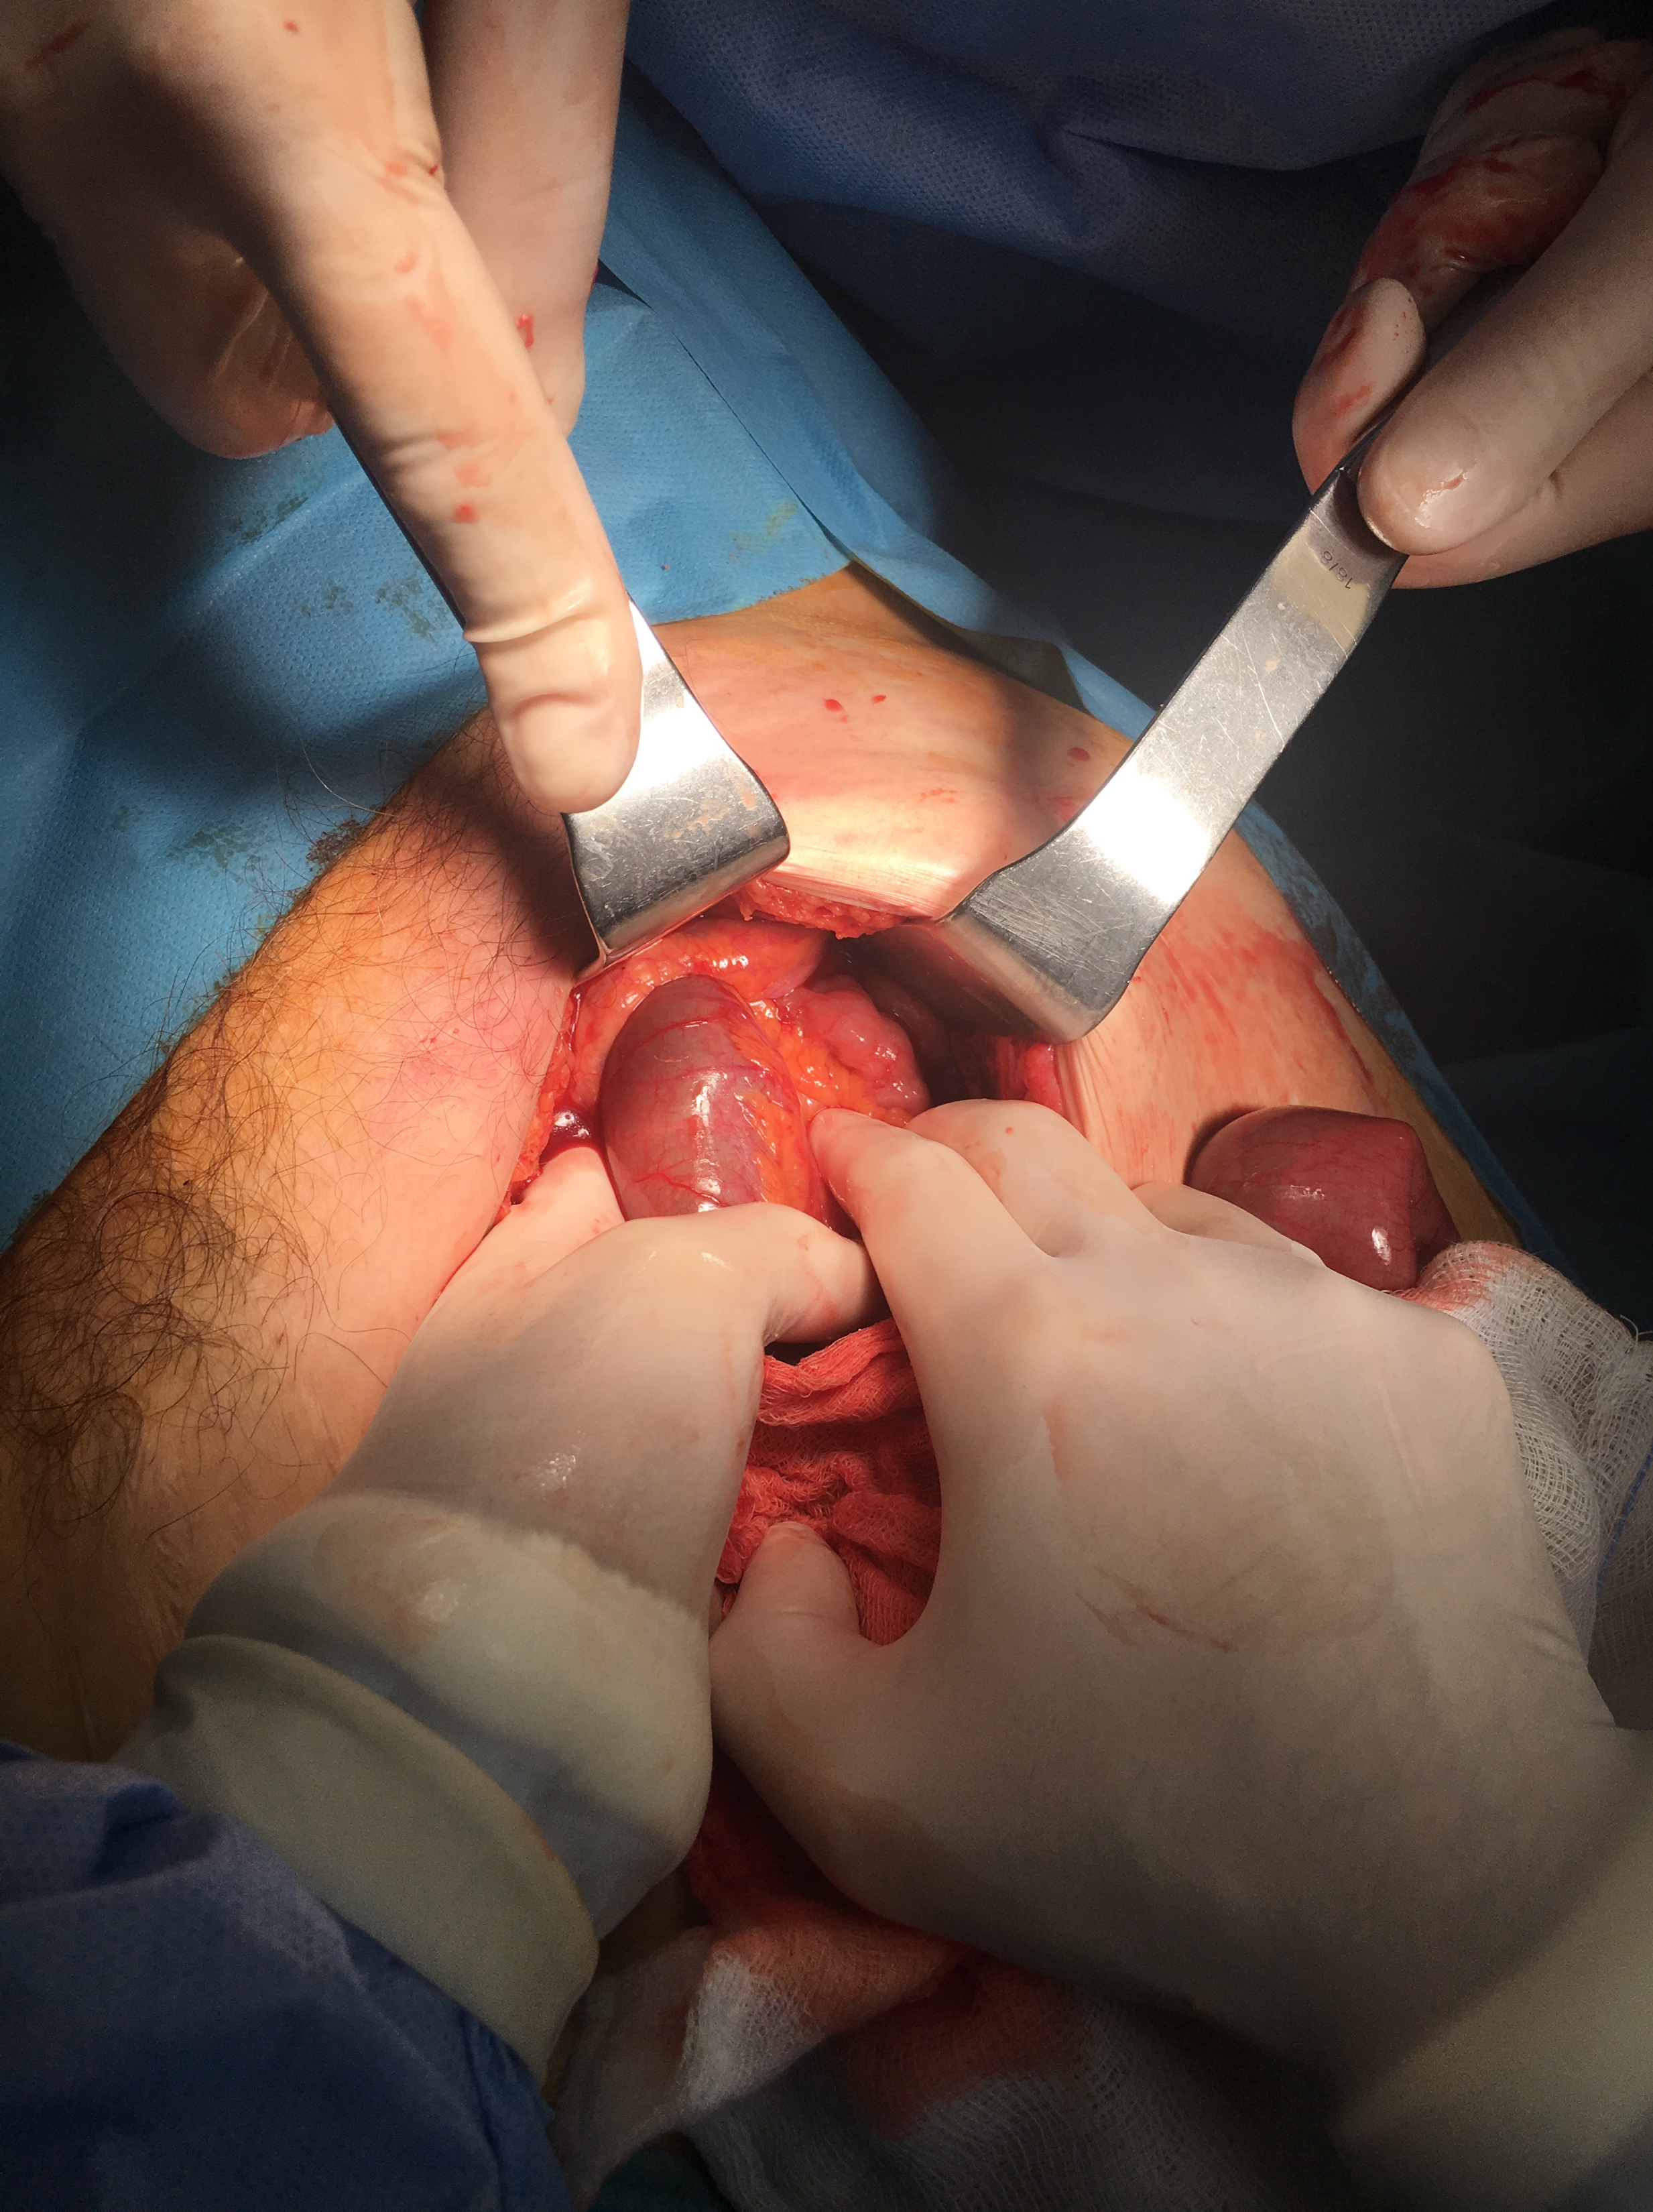
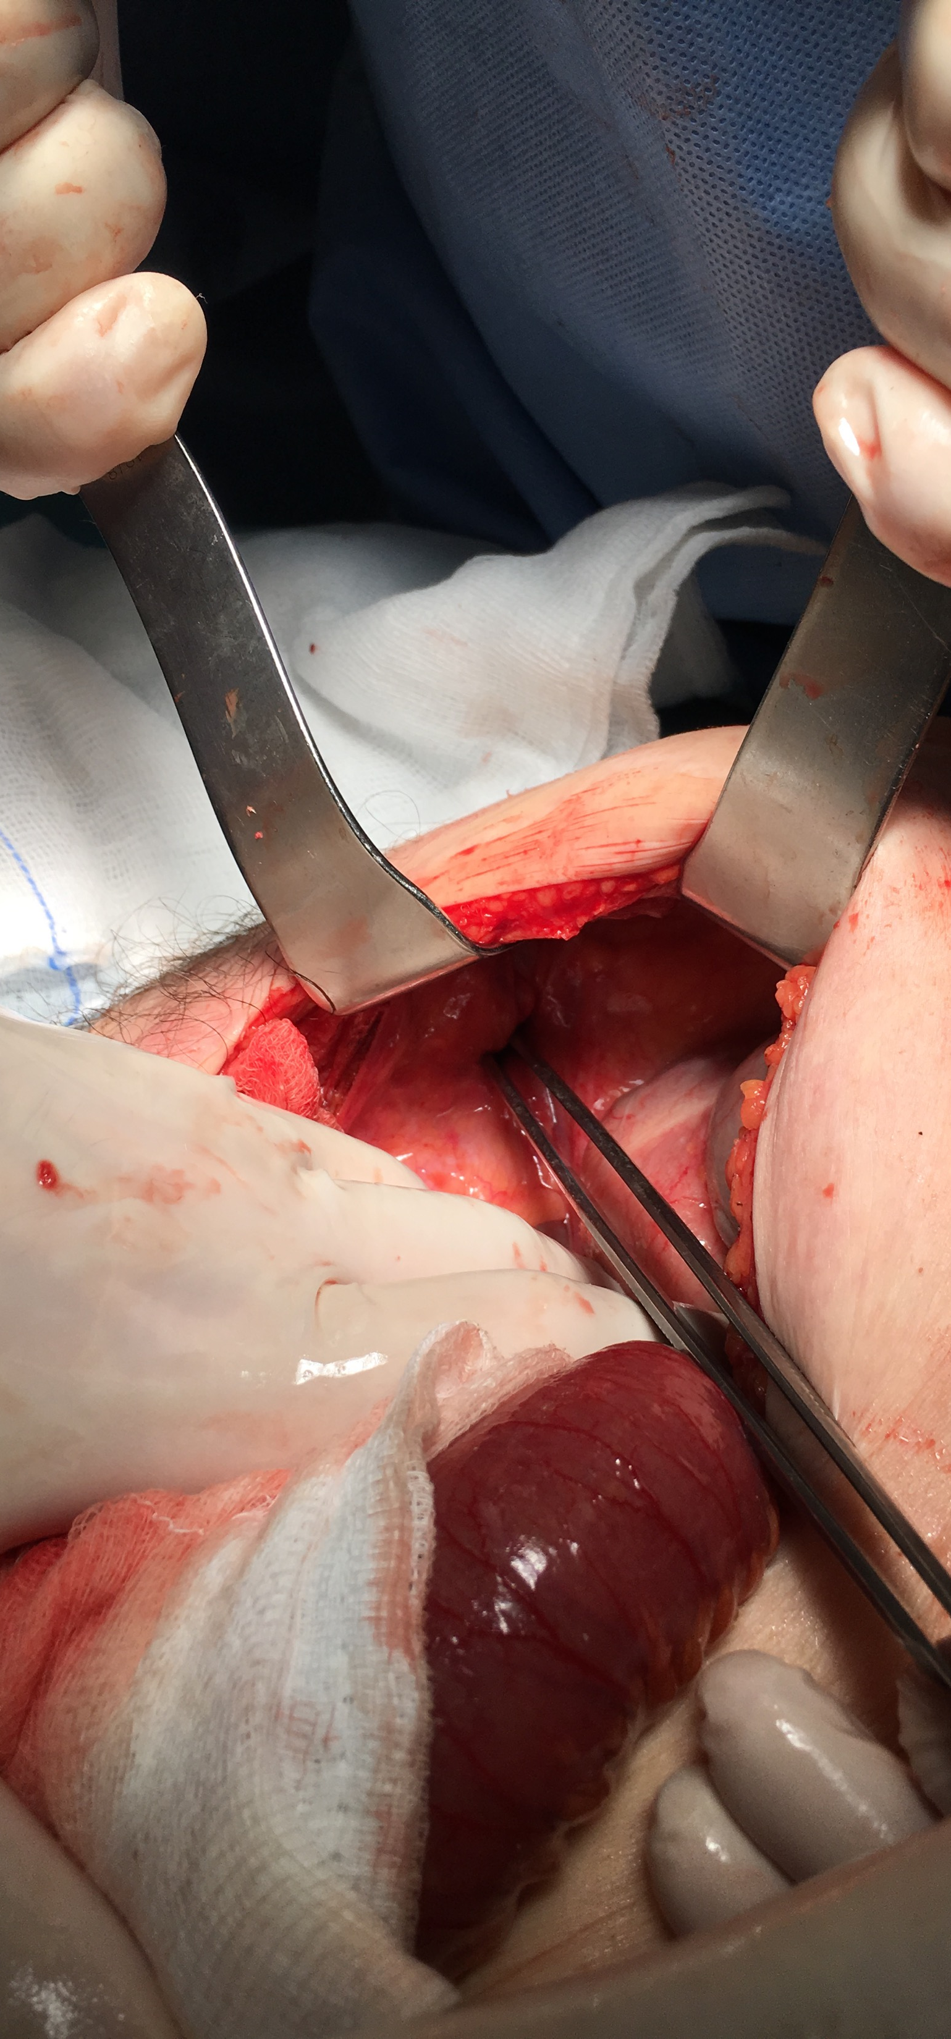
Διάγνωση και αντιμετωπιση
Η κλινική εικόνα και η προσεκτική κλινική εξέταση θέτουν τη διάγνωση
Βοήθεια μπορούν να προσφέρουν το υπερηχογράφημα και η αξονική τομογραφία
Η θεραπεία της μηροκήλης είναι πάντα χειρουργική.

Slide 28
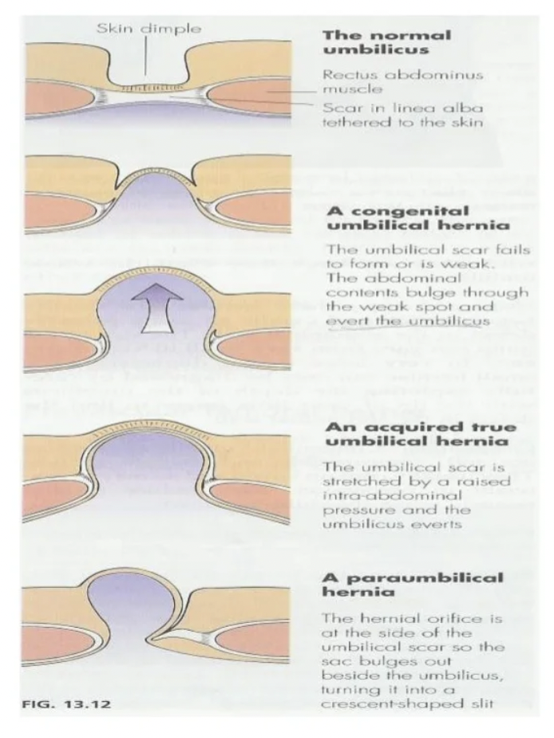
ΟΜΦΑΛΟΚΉΛΗ

Slide 29
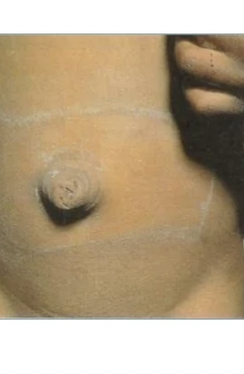
ΟΜΦΑΛΟΚΉΛΗ
Πρόκειται για σχετικά συχνή πάθηση (10% περίπου όλων των κηλών των κοιλιακών τοιχωμάτων)
Εμφανίζεται συχνότερα στις γυναίκες και στους προδιαθεσικούς παράγοντες εμφάνισής της συγκαταλλέγονται όλες εκείνες οι καταστάσεις που αυξάνουν, σε χρόνια βάση, την ενδοκοιλιακή πίεση (π.χ. παχυσαρκία, χρόνιος βήχας, συστηματική άρση μεγάλου βάρους, πολλαπλές εγκυμοσύνες, ασκίτης).
Το περιεχόμενό της συνήθως είναι λίπος (επίπλουν ή προπεριτοναικό)

Slide 30
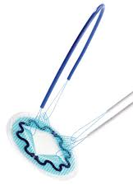
ΟΜΦΑΛΟΚΉΛΗ
Σε αντίθεση με την ομφαλοκήλη που παρουσιάζουν τα νεογνά-βρέφη και τα μικρά παιδιά, η ομφαλοκήλη των ενηλίκων όχι μόνο δεν μπορεί να υποχωρήσει αυτόματα, αλλά με την πάροδο των ετών συνήθως μεγαλώνει, με παράλληλη αύξηση και του κινδύνου εμφάνισης επιπλοκών.
θεραπεία εκλογής της ομφαλοκήλης των ενηλίκων είναι η χειρουργική αντιμετώπιση, η οποία περιλαμβάνει την ανάταξη του περιεχομένου της κήλης και την ισχυροποίηση του χαλαρού κοιλιακού τοιχώματος.

Slide 31
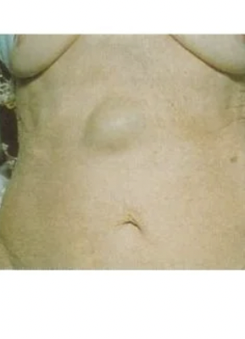
ΕΠΙΓΑΣΤΡΙΚΉ ΚΉΛΗ (ΛΕΥΚΉΣ ΓΡΑΜΜΉΣ)
Επιγαστρική κήλη ή κήλη της λευκής γραμμής ονομάζεται κάθε κήλη που εμφανίζεται κατά μήκος της μέσης (λευκής) γραμμής του πρόσθιου κοιλιακού τοιχώματος, στην περιοχή του επιγαστρίου.
Εμφανίζεται συχνότερα στους άνδρες και συνήθως το περιεχόμενό της είναι λίπος (προπεριτοναικό ή επίπλουν)
Εκδηλώνεται συνήθως ως ένα μικρό ογκίδιο πάνω από τον ομφαλό

Slide 32
ΜΕΤΕΓΧΕΙΡΗΤΙΚΉ ΚΟΙΛΙΟΚΉΛΗ
Οι μετεγχειρητικές κήλες αποτελούν το 15-20% των κηλών των κοιλιακών τοιχωμάτων.
Η συχνότητα εμφάνισής τους μετά από επεμβάσεις της κοιλίας ανέρχεται στο 10-20%.

Slide 33
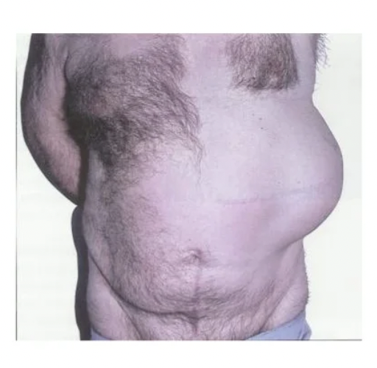
ΜΕΤΕΓΧΕΙΡΗΤΙΚΉ ΚΟΙΛΙΟΚΉΛΗ
Στους προδιαθεσικούς παράγοντες για την πρόκληση μετεγχειρητικής κήλης συγκαταλλέγονται, μεταξύ άλλων:
ο σακχαρώδης διαβήτης
το κάπνισμα
η μεγάλη ηλικία
η λοίμωξη του χειρουργικού τραύματος
η χρήση κορτικοστεροειδών και λοιπών ανοσοκατασταλτικών φαρμάκων
η κακή θρέψη-υπολευκωματιναιμία
νοσήματα του συνδετικού ιστού
καταστάσεις που προκαλούν χρόνια αύξηση της ενδοκοιλιακής πίεσης, όπως:
παχυσαρκία,
χρόνιος βήχας
καλοήθης υπερτροφία του προστάτη με δυσκολία στην ούρηση
χρόνιες παθήσεις των πνευμόνων
ασκίτης
εγκυμοσύνη

Slide 34
ΔΙΑΓΝΩΣΗ
Συνήθως μια μετεγχειρητική κήλη εκδηλώνεται ως μια διόγκωση της κοιλιακής χώρας πάνω σε μια υπάρχουσα τομή.
οι ασθενείς διαμαρτύρονται για χρόνιο και επίμονο κοιλιακό άλγος, είτε εντοπισμένο στην περιοχή της κήλης είτε διάχυτο, το οποίο επιδεινώνεται με την άρση βάρους και γενικότερα με οποιαδήποτε δραστηριότητα αυξάνει την πίεση μέσα στην κοιλιά.
Όχι σπάνια, οι ασθενείς με μετεγχειρητική κήλη προσέρχονται με εικόνα οξείας κοιλίας είτε λόγω περίσφιξης της κήλης είτε λόγω αποφρακτικού ειλεού.

Slide 35
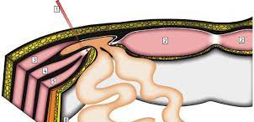
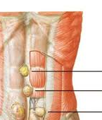
ΚΉΛΗ SPIEGEL
Πρόκειται για μια από τις σπανιότερες κήλες (<1%) των κοιλιακών τοιχωμάτων, η οποία εμφανίζεται κατά μήκος της ημισεληνοειδής γραμμή του Spiegel.
Επειδή το χάσμα της κήλης είναι συνήθως μικρό (μικρότερο των 2 εκατοστών), ο κίνδυνος περίσφιξης είναι ιδιαίτερα αυξημένος.
ο κύριο σύμπτωμα είναι εντοπισμένος πόνος στο σημείο της κήλης, το οποίο επιδεινώνεται με την αύξηση της ενδοκοιλιακής πίεσης.
Η θεραπεία είναι πάντα χειρουργική.

Slide 36
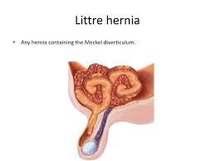
ΚΉΛΗ LITTRE
Η κήλη Littre είναι η προβολή του εκκολπώματος Meckel μέσω μίας ευένδοτης περιοχής
Τα συνήθη σημεία που προβάλει η κήλη Littre είναι: στην βουβωνική (50%), ομφαλική (20%) και μηριαία χώρα (20%).
Σπάνια, μπορεί να υποστεί απόφραξη, στραγγαλισμό, νέκρωση και διάτρηση.
Στα παιδιά, εντοπίζεται κυρίως σε ομφαλοκήλες και το εκκόλπωμα είναι πιο επιρρεπές να προσκολληθεί στον σάκο.
Η αποκατάσταση της κήλης Littre αποτελείται από εκτομή του εκκολπώματος και αποκατάσταση του ευένδοτου τοιχώματος

Slide 37
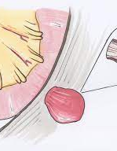
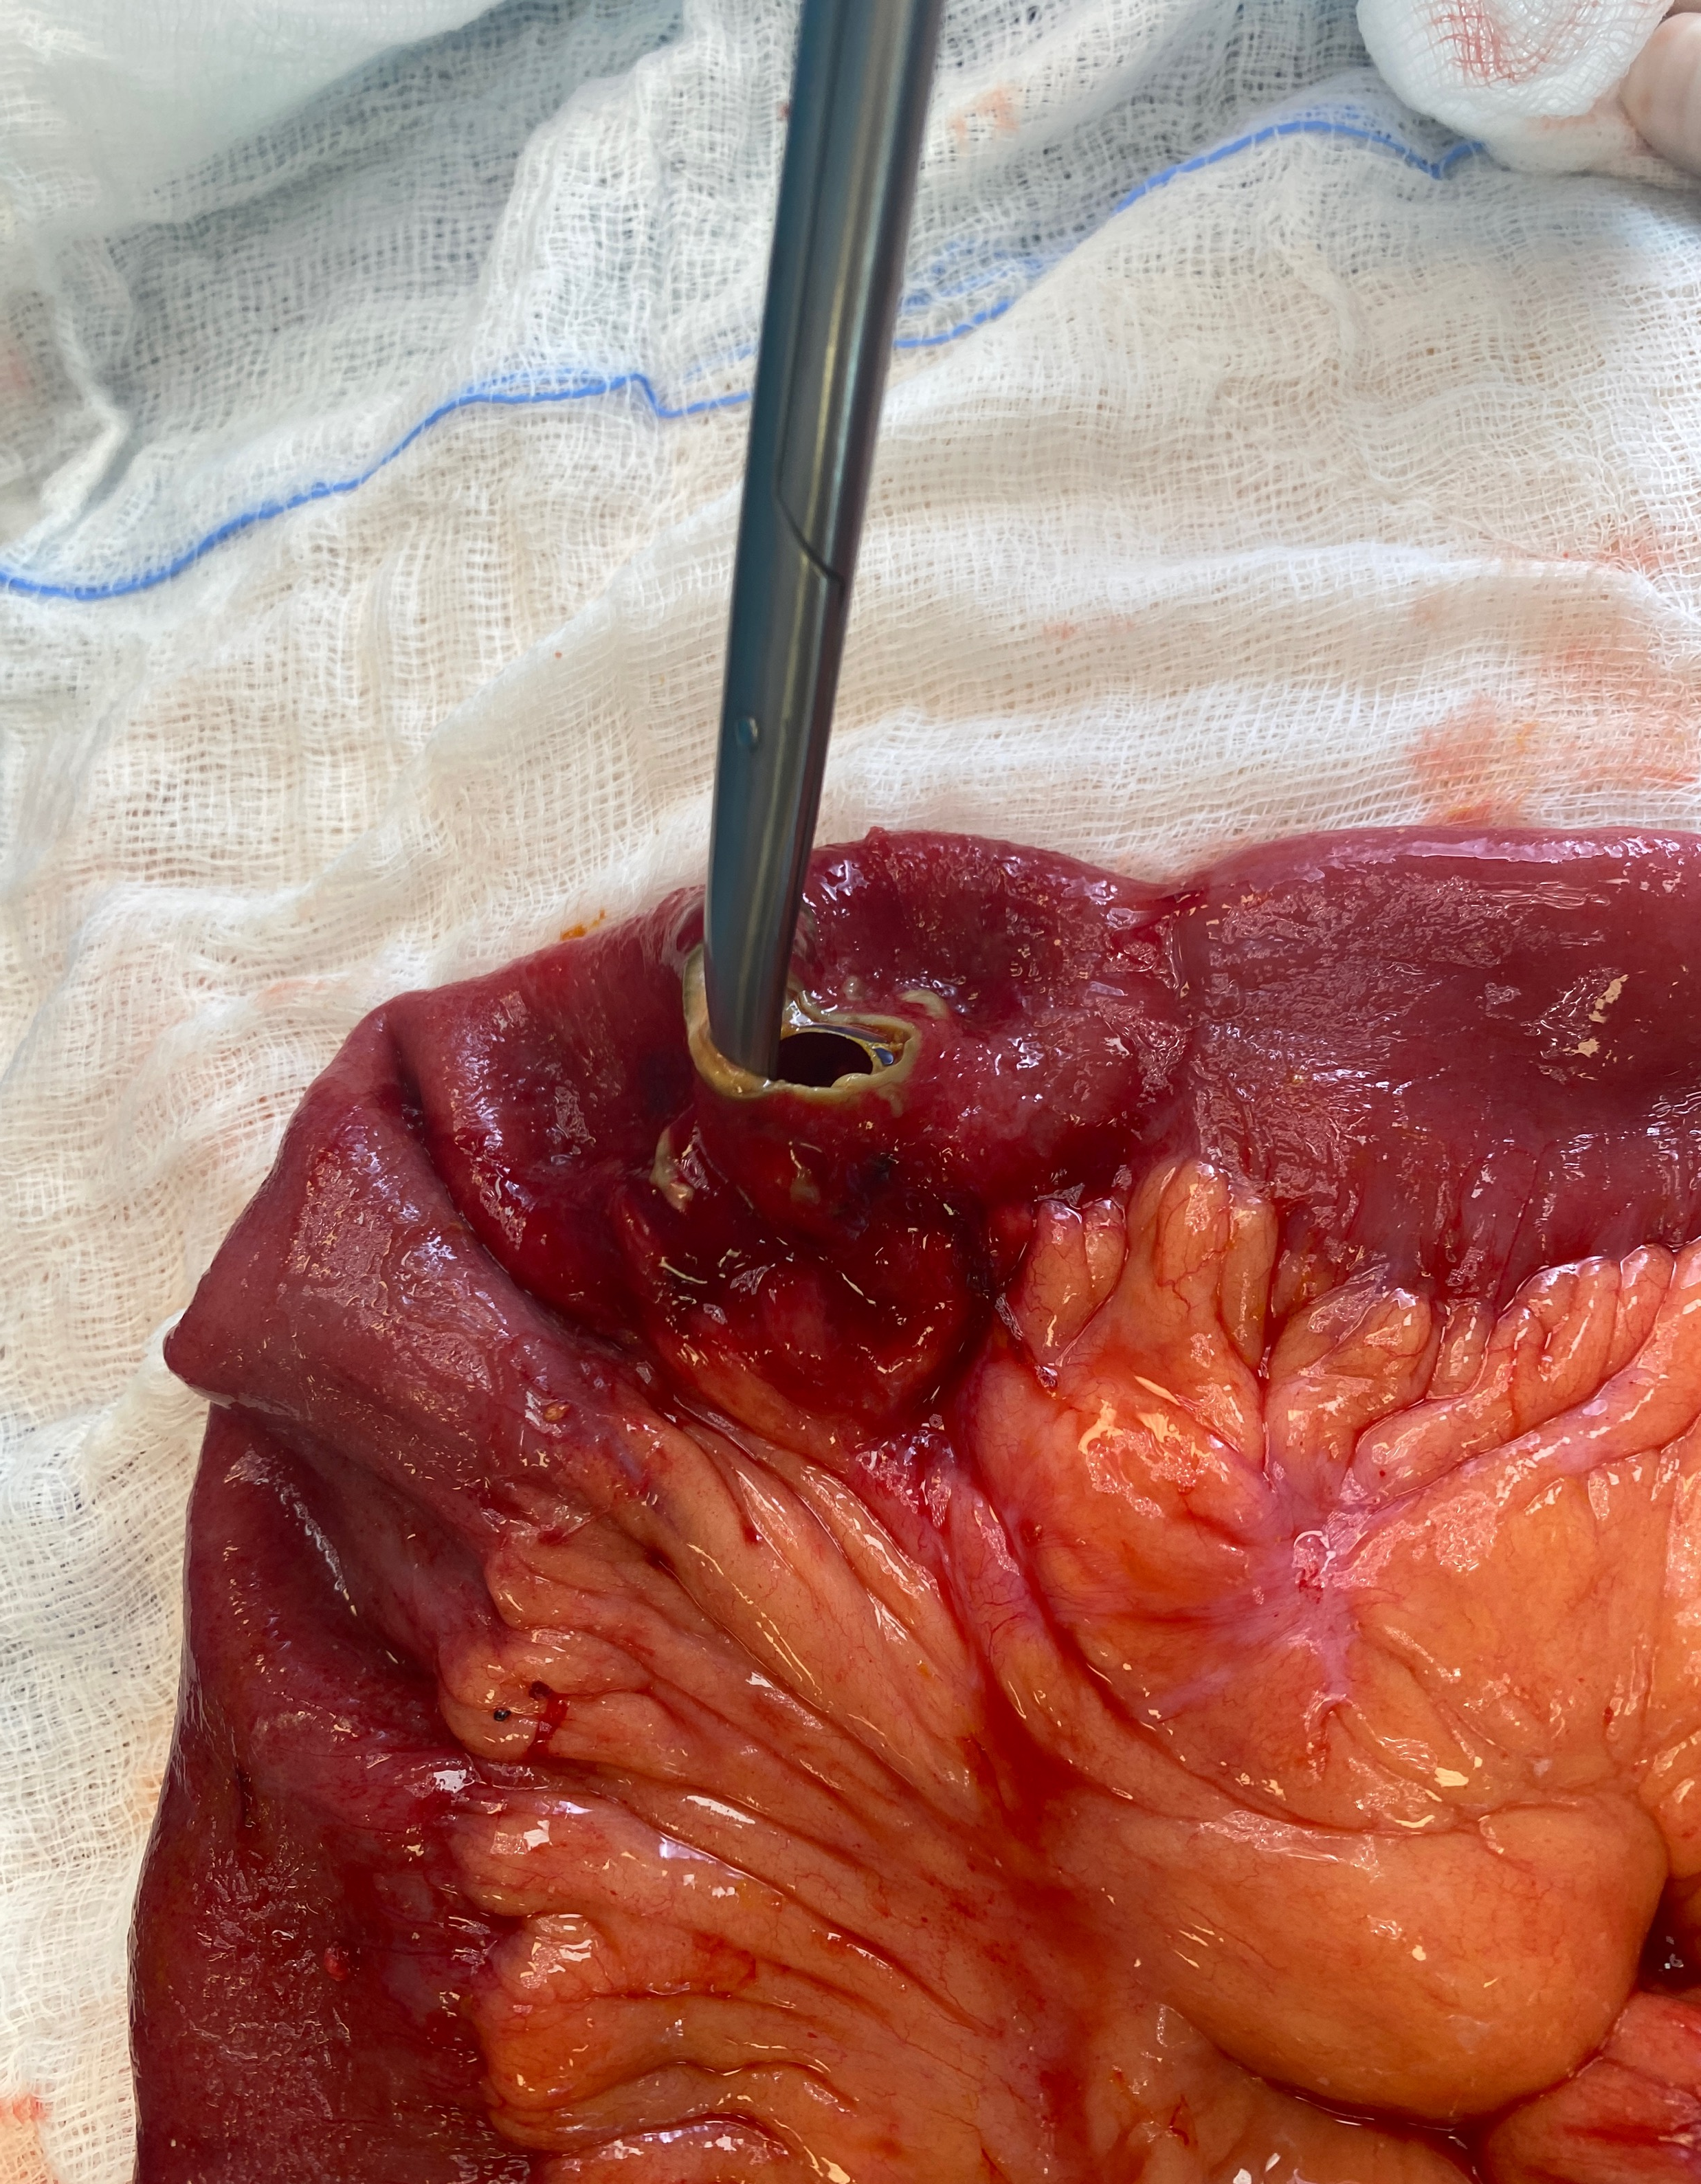
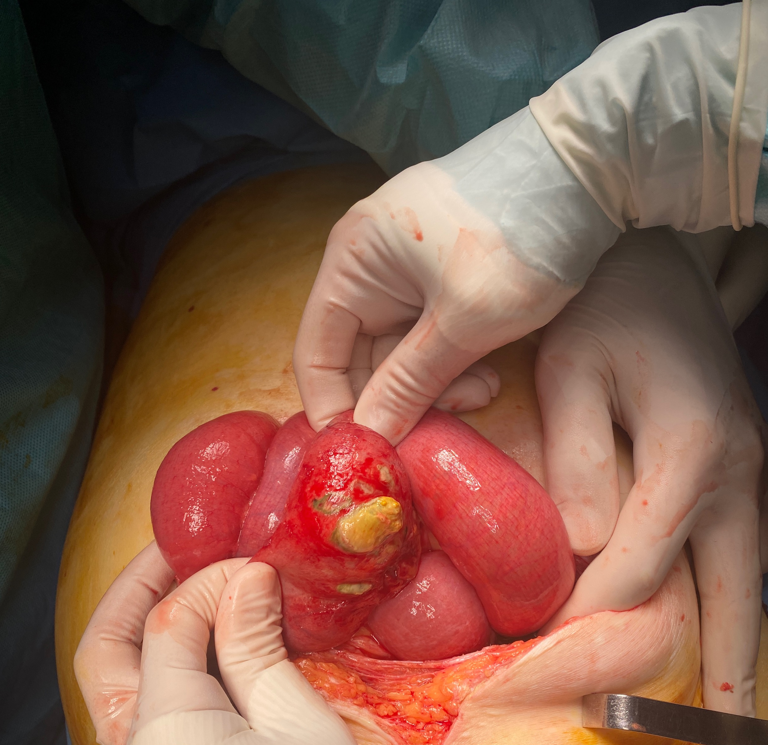
ΚΉΛΗ richter
Η κήλη Richter (μερική εντεροκήλη) είναι η προβολή και στραγγαλισμός μέρους μόνο της περιφέρειας του αντιμεσεντερικού ορίου του εντέρου μέσω ενός άκαμπτου μικρού ελαττώματος του κοιλιακού τοιχώματος.
Το πρώτο κρούσμα αναφέρθηκε το 1606 από τον Fabricius Hildanus. Ο πρώτος ορισμός της μερικής εντεροκήλης δόθηκε από τον August Gottlieb Richter το 1785.
Πιο συχνά αυτές οι κήλες διαγιγνώσκονται στην έκτη και έβδομη δεκαετία της ζωής. Αποτελούν το 10 τοις εκατό των στραγγαλισμένων κηλών.
Οι κοινές θέσεις τους είναι ο μηριαίος δακτύλιος, ο βουβωνικός δακτύλιος και το τραύμα της τομής.
Αυτές οι κήλες εξελίσσονται πιο γρήγορα σε γάγγραινα και η απόφραξη είναι λιγότερο συχνή.

Slide 38
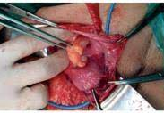
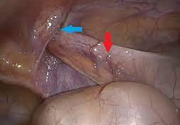
ΚΉΛΗ amyand και de garengeot
Η προβολή της σκωληκοειδούς απόφυσης στο έσω βουβωνικό στόμιο περιγράφηκε για πρώτη φορά από τον Claudius Amyand
ενώ η προβολή της σκωληκοειδούς απόφυσης εντός του μηριαίου δακτυλίου είναι μια κατάσταση γνωστή ως κήλη De Garengeot.
Η συχνότητα εμφάνισης ενός τέτοιου συμβάντος είναι πολύ χαμηλή και η χειρουργική θεραπεία πραγματοποιείται συνήθως μέσω ανοιχτής προσέγγισης.

Slide 39
Επιδημιολογία κηλών
5-10% του πληθυσμού στην Αμερική
Περίπου το 90-95% των κηλών είναι βουβωνοκήλες
<10% μηροκήλες (απλά εμφανίζονται επιπλεγμένες πολύ συχνότερα)
Συχνότερη στους άνδρες καυκάσιας φυλής
25% περίπου των ανδρών θα αναπτύξει κήλη σε βάθος χρόνου
<5% των γυναικών
Μέση ηλικία εμφάνισης είναι 50-70 έτη στους άνδρες και 60-80 στις γυναίκες
Συχνότερος τύπος είναι η λοξή βουβωνοκήλη 55-60%

